Slide 1


Nada é eterno
Por Prof. Marcel Camargo

Slide 2
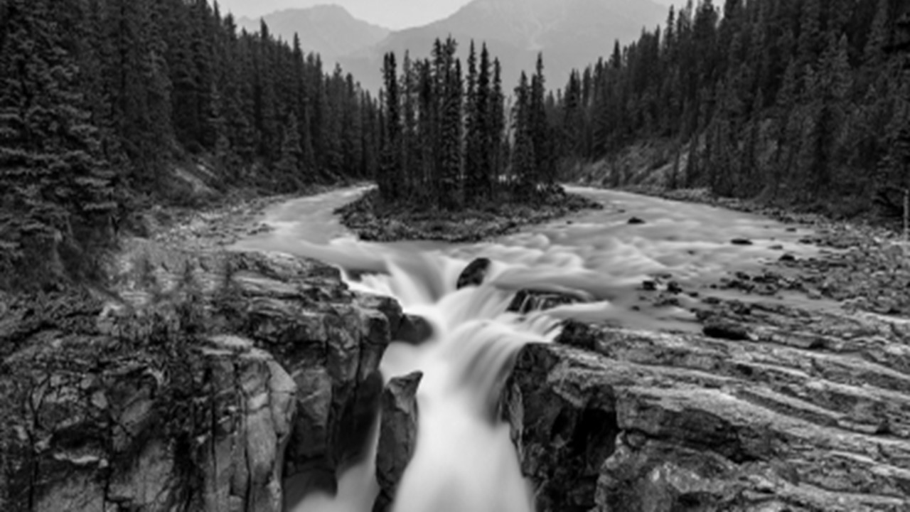
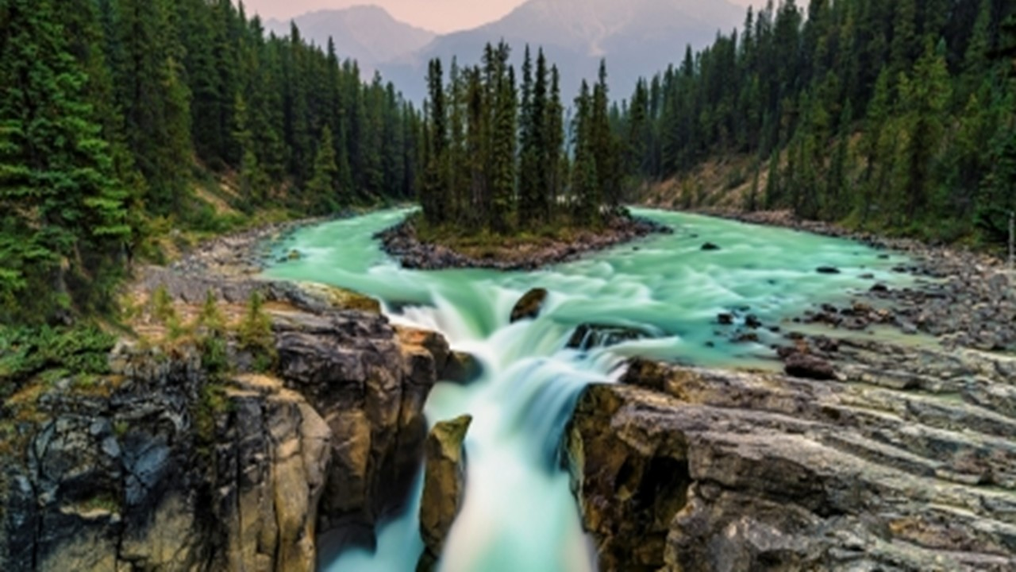
Talvez poucos de nós saibamos lidar com a brevidade das coisas, das pessoas, dos momentos, dos sentimentos.

Slide 3
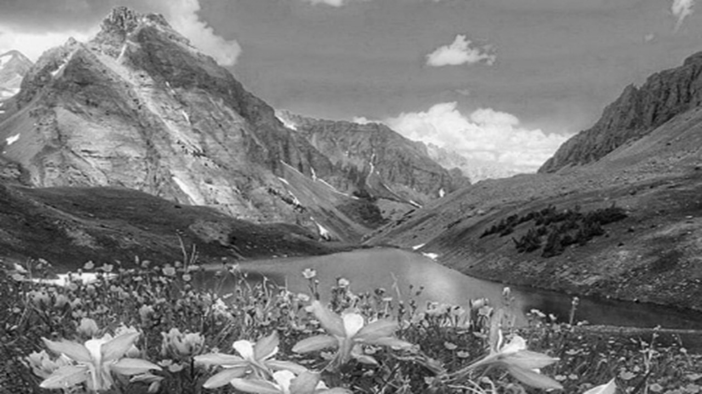
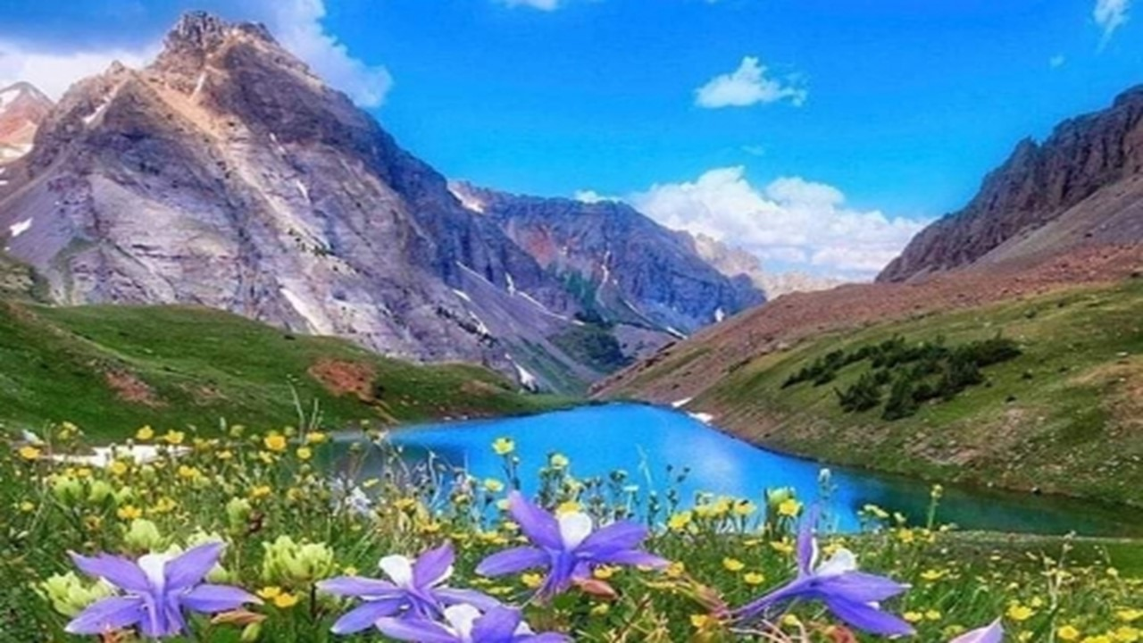
Nada dura para sempre, a não ser os registros deixados em escritos, em fotos, em meios virtuais.

Slide 4
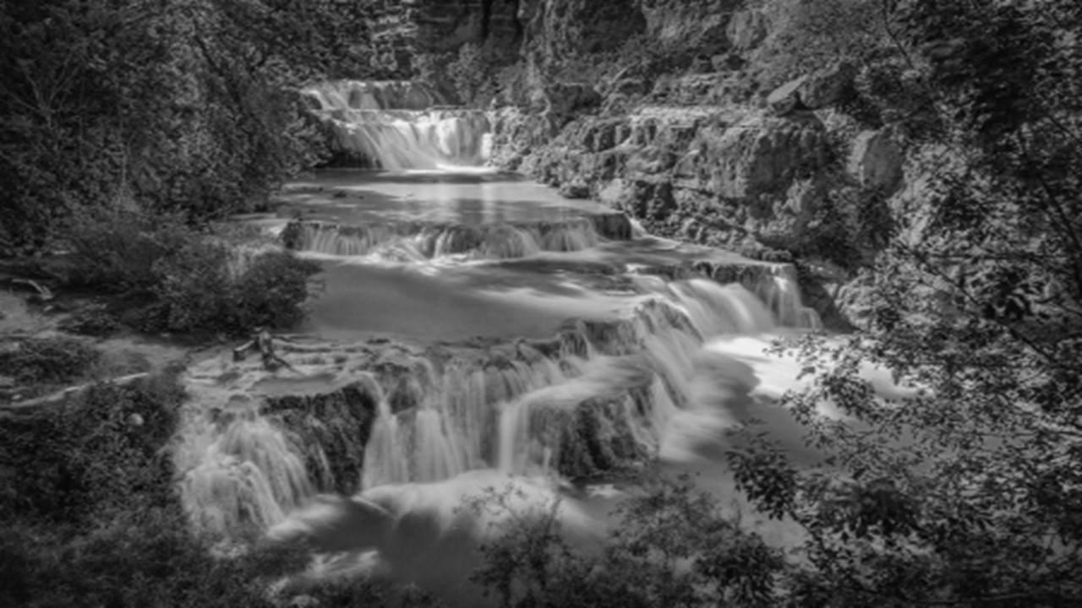
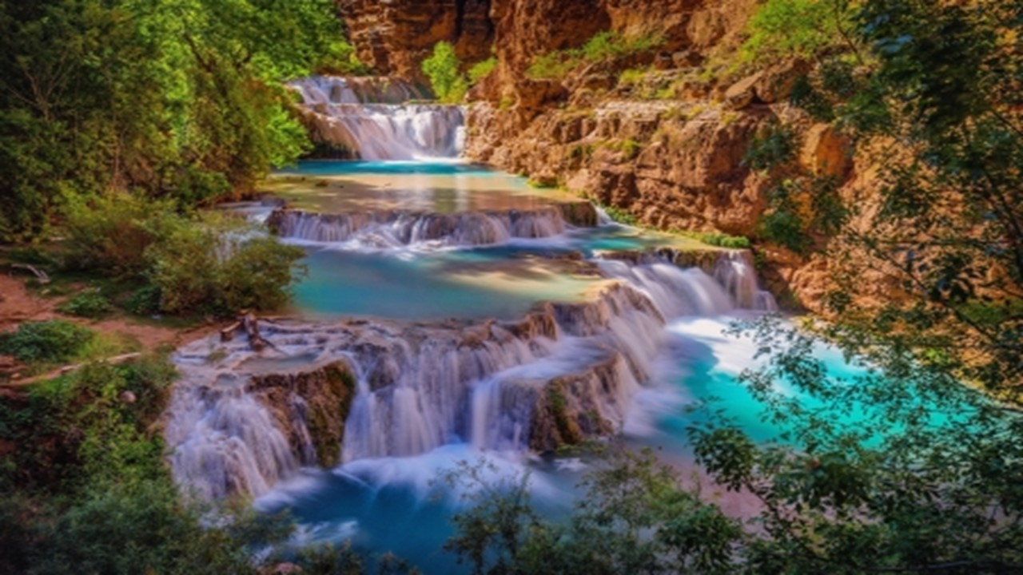
Hoje já não é mais ontem, tampouco será igual ao amanhã. Tudo muda, tudo tem fim, tudo acaba.

Slide 5
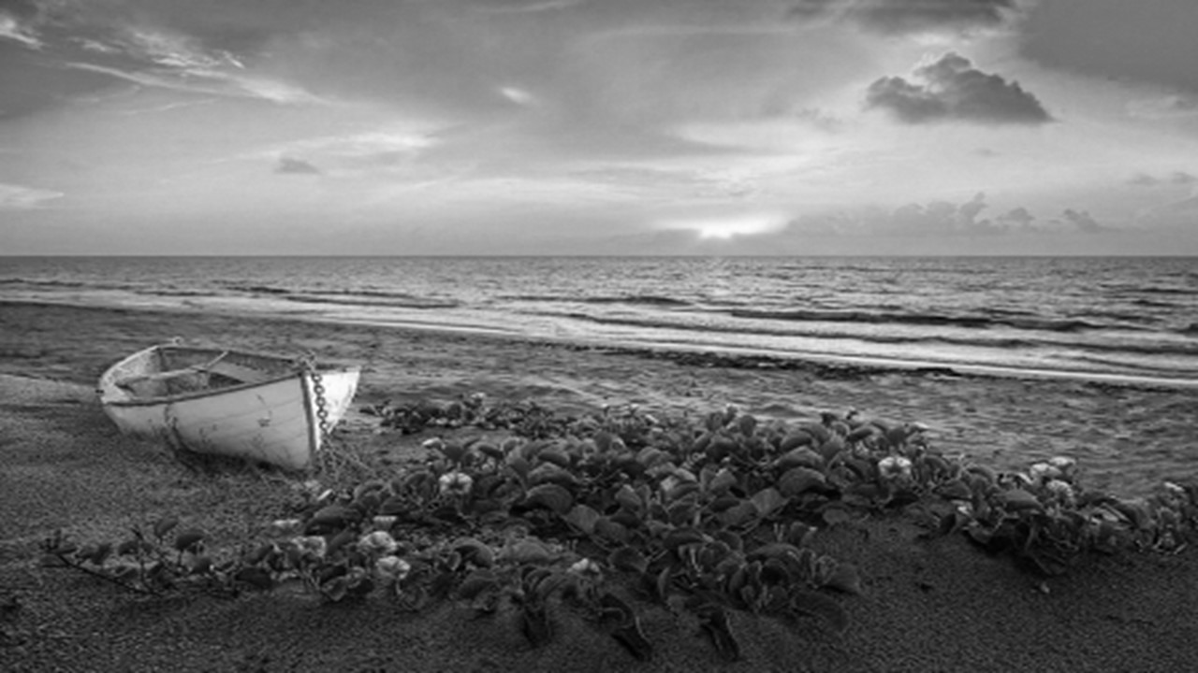
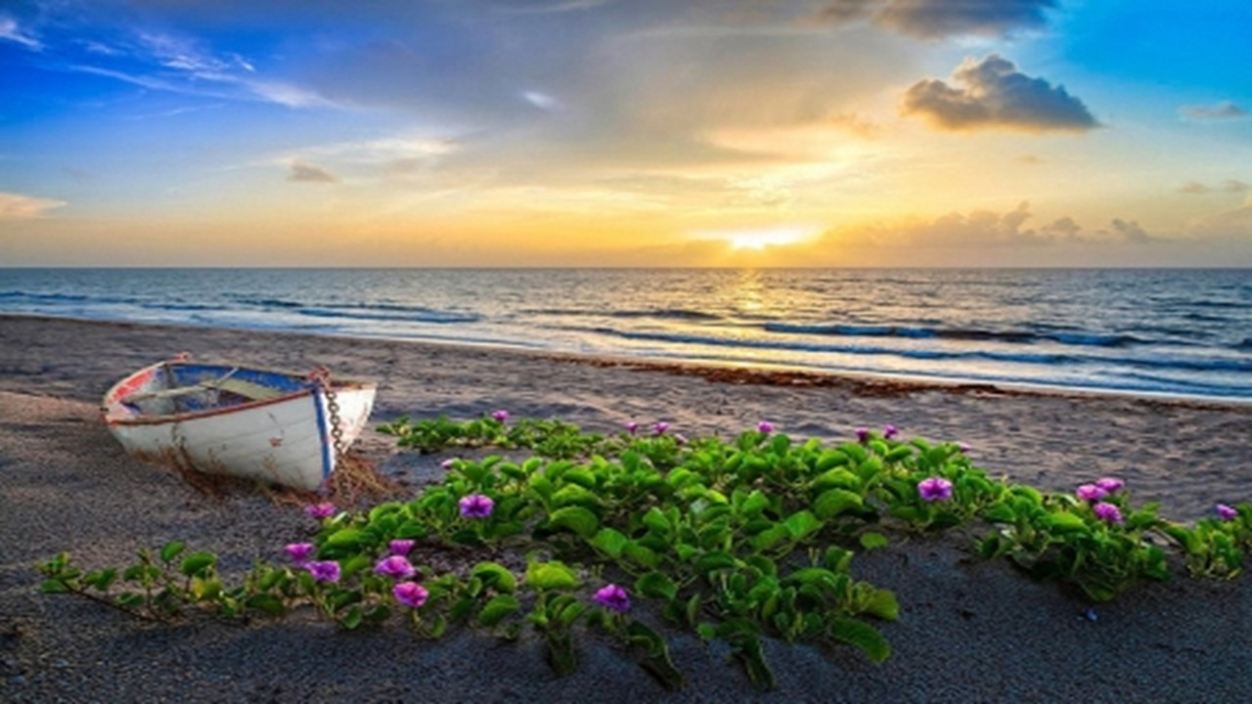
Momentos são instantes que duram o tempo exato do quanto os aproveitamos.

Slide 6
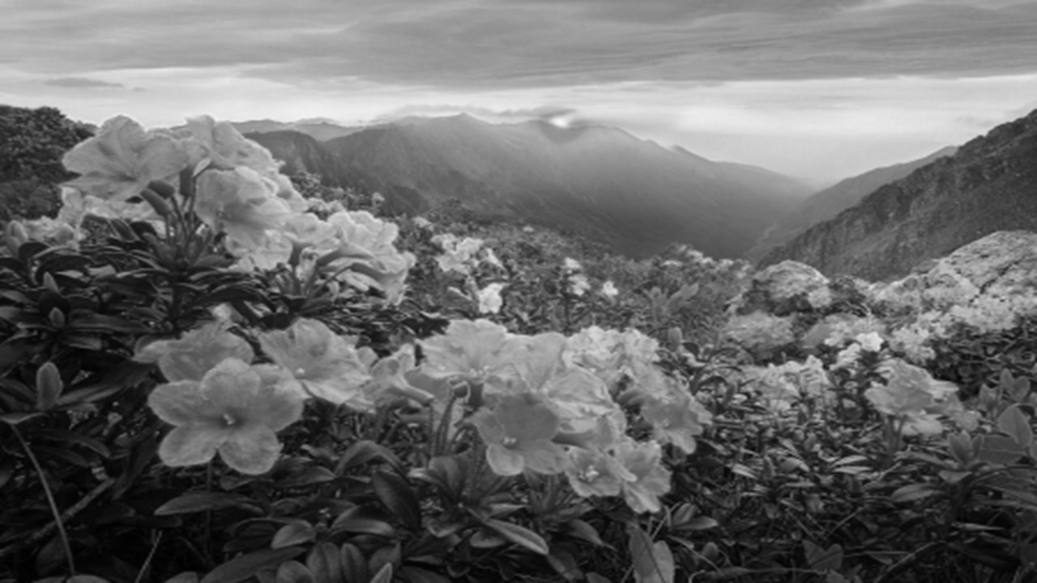

Esperamos avidamente por um evento e, quando percebemos, pronto, já acabou.

Slide 7
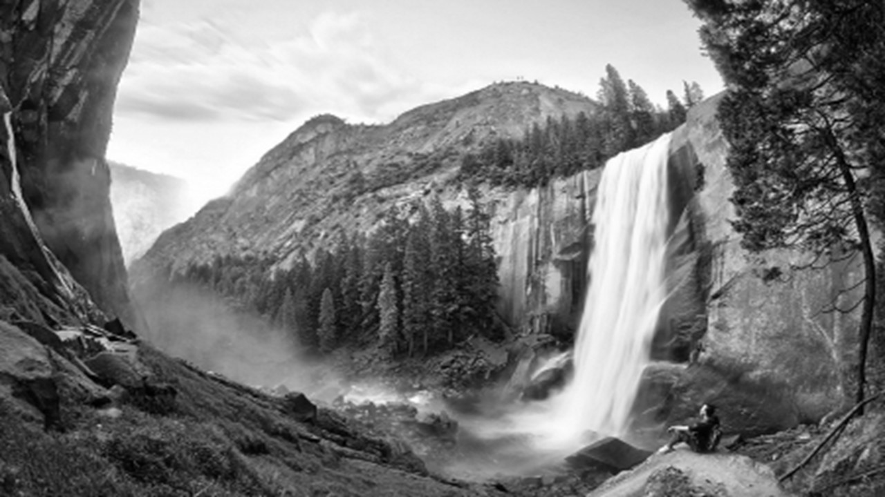
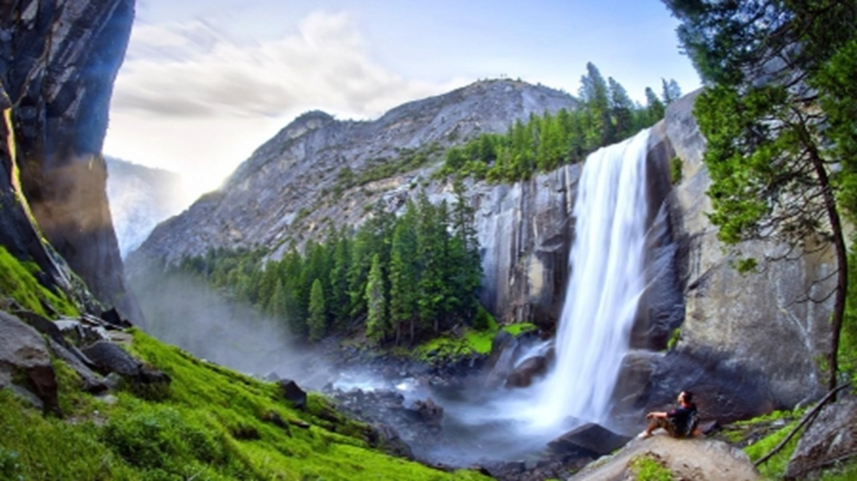
Uma festa, um aniversário, um café da tarde, um churrasco, todos são momentos que rapidamente
terão fim.

Slide 8
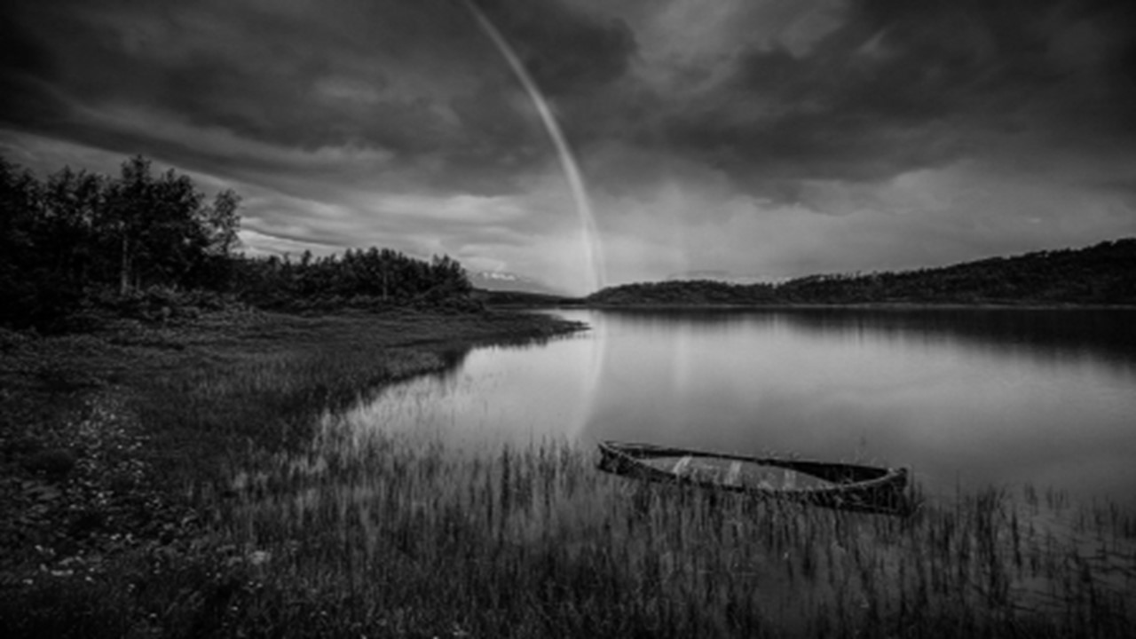
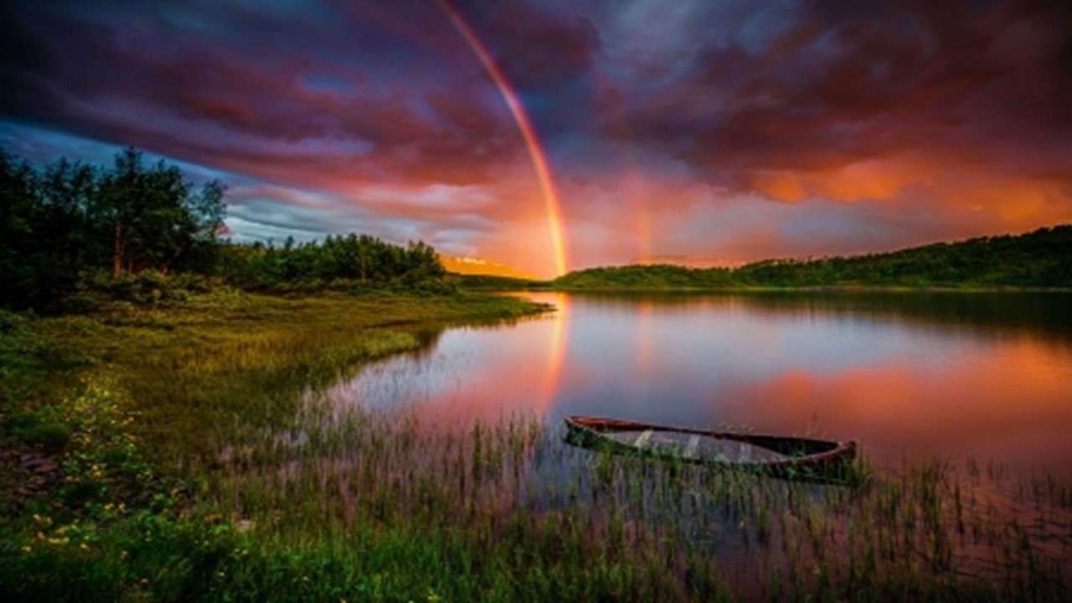
Cabe-nos aproveitar o máximo enquanto ali estivermos, dentro do instante, junto com quem amamos.

Slide 9
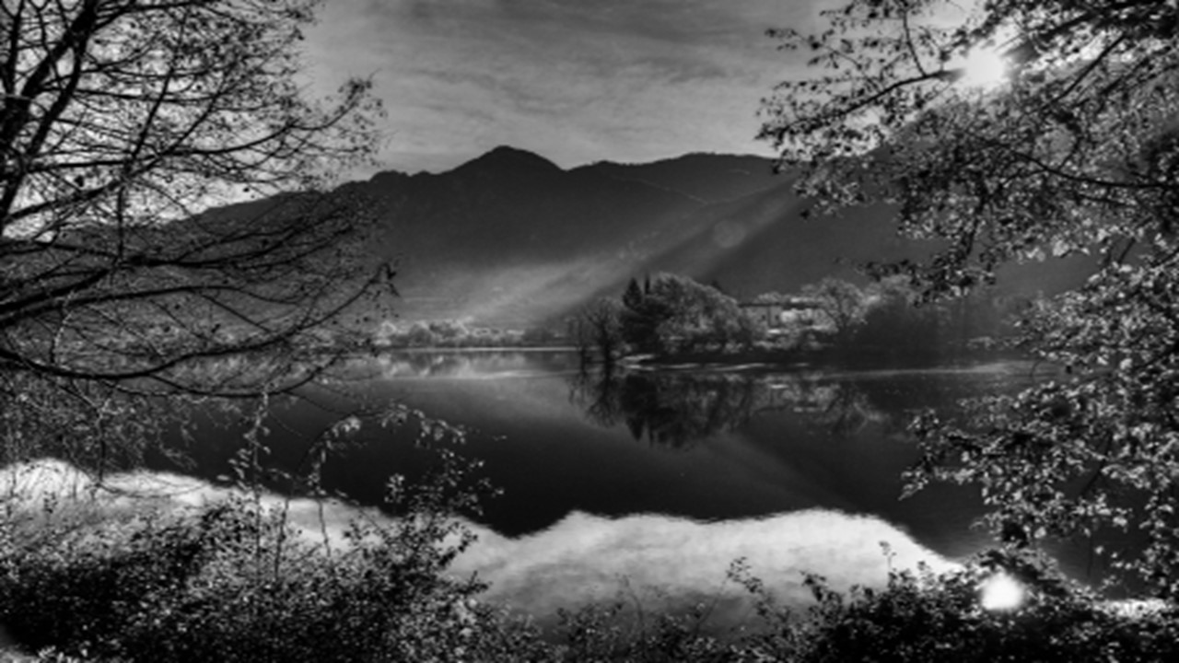
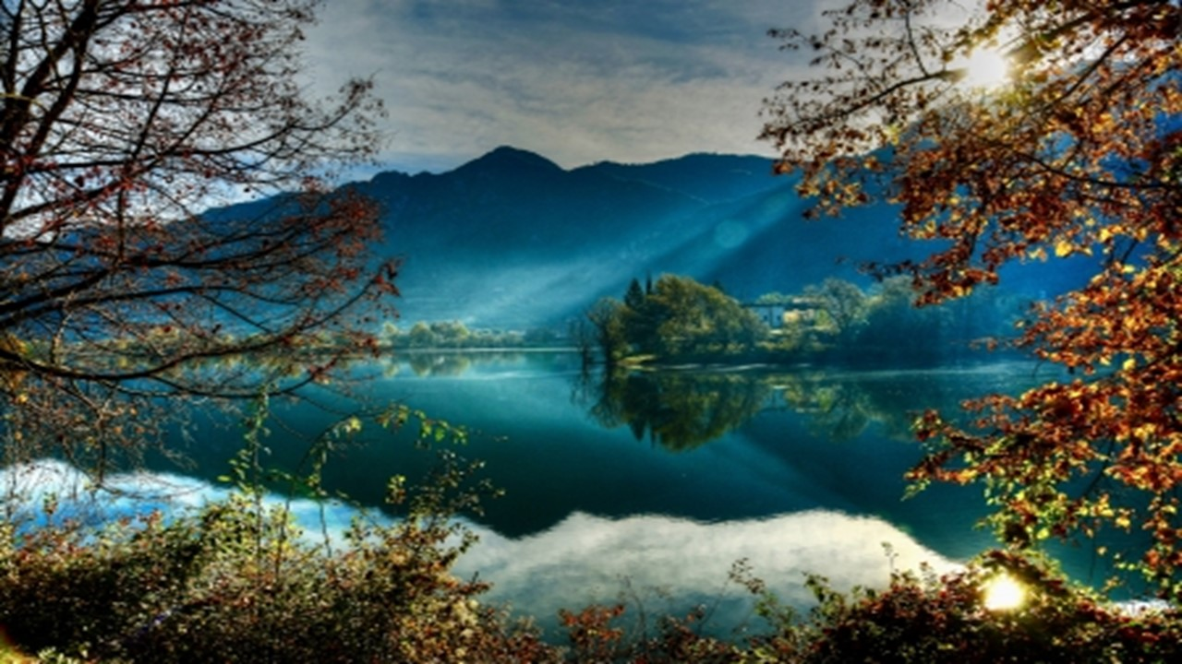
Sentimentos também podem durar pouco, com exceção do amor verdadeiro, que dura uma eternidade.

Slide 10
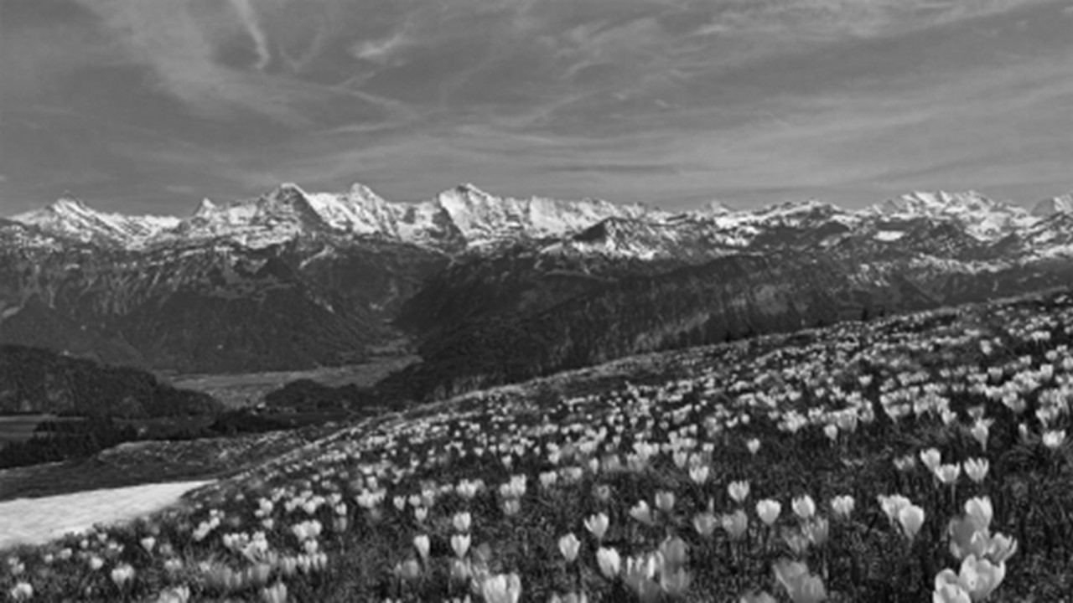
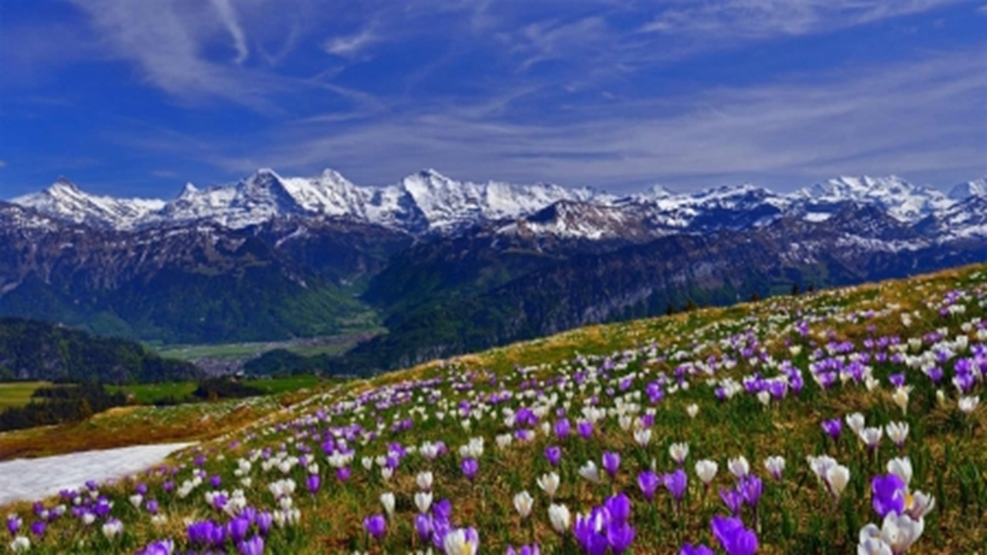
No entanto, o amor pode acabar, assim como a motivação, o carinho, a necessidade, a oportunidade do perdão.

Slide 11
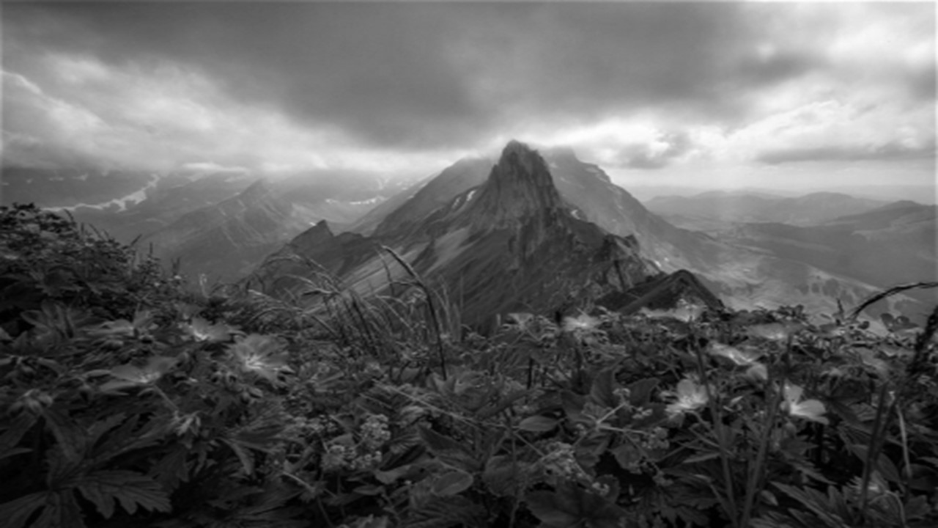
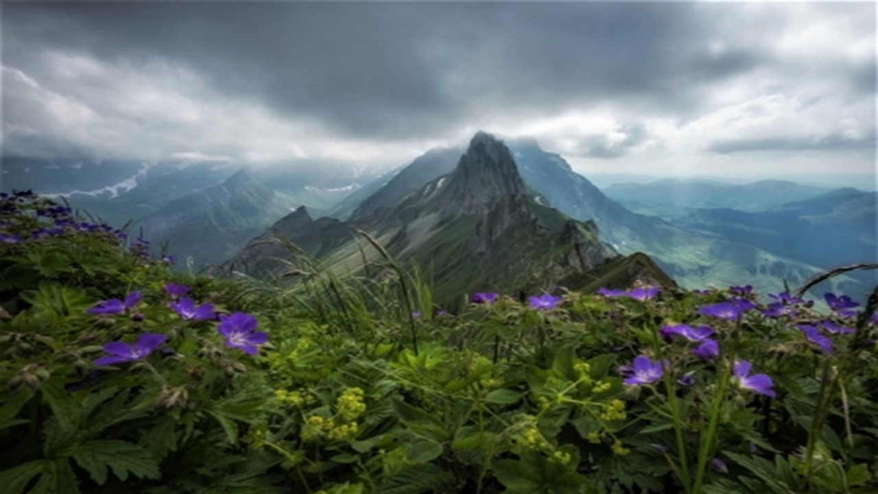
Há sentimento enquanto há volta, retorno, reciprocidade.

Slide 12
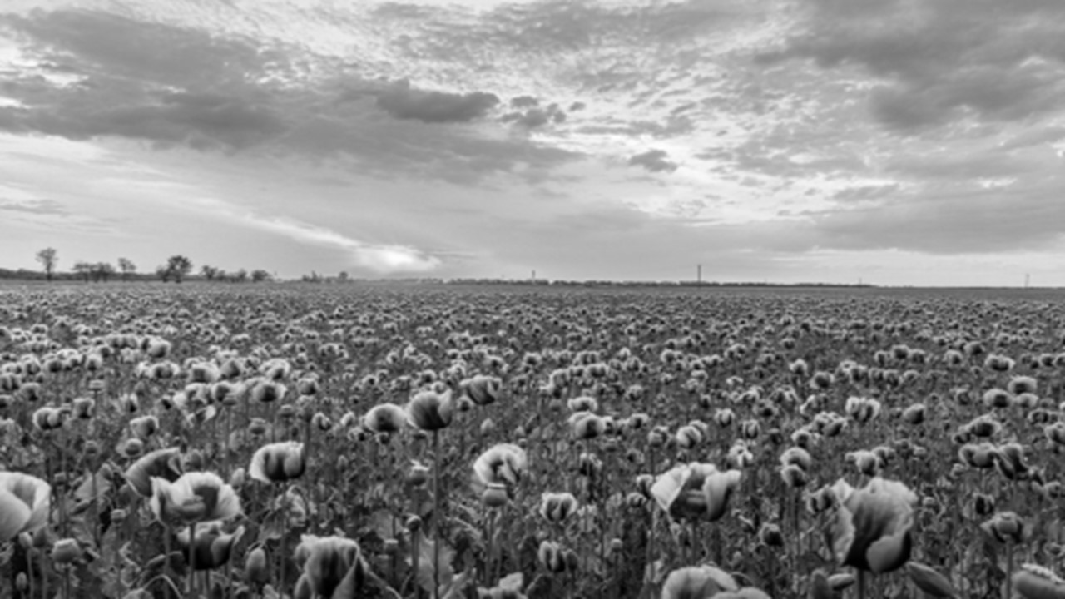
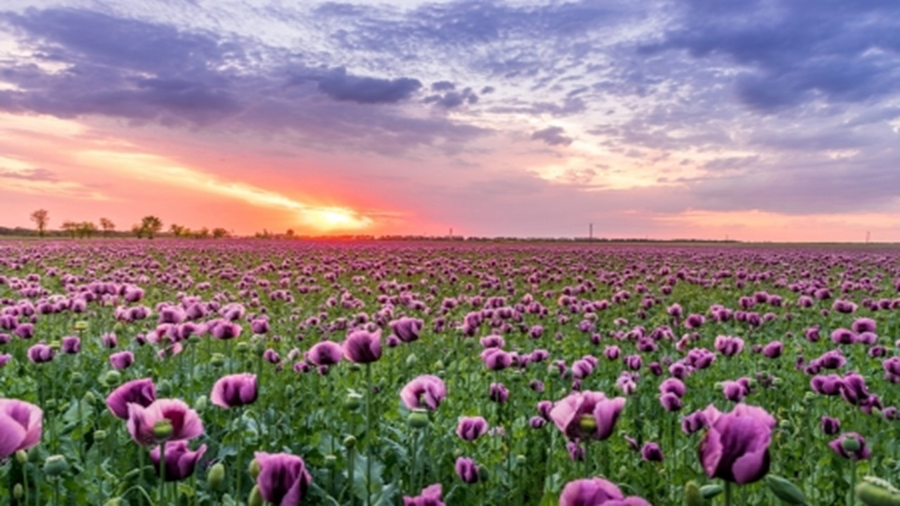
Quando, contudo, o sentimento só mora na gente, ou quando o outro decepciona e sequer corresponde ao que oferecemos, tudo morre, aos poucos ou de repente.

Slide 13
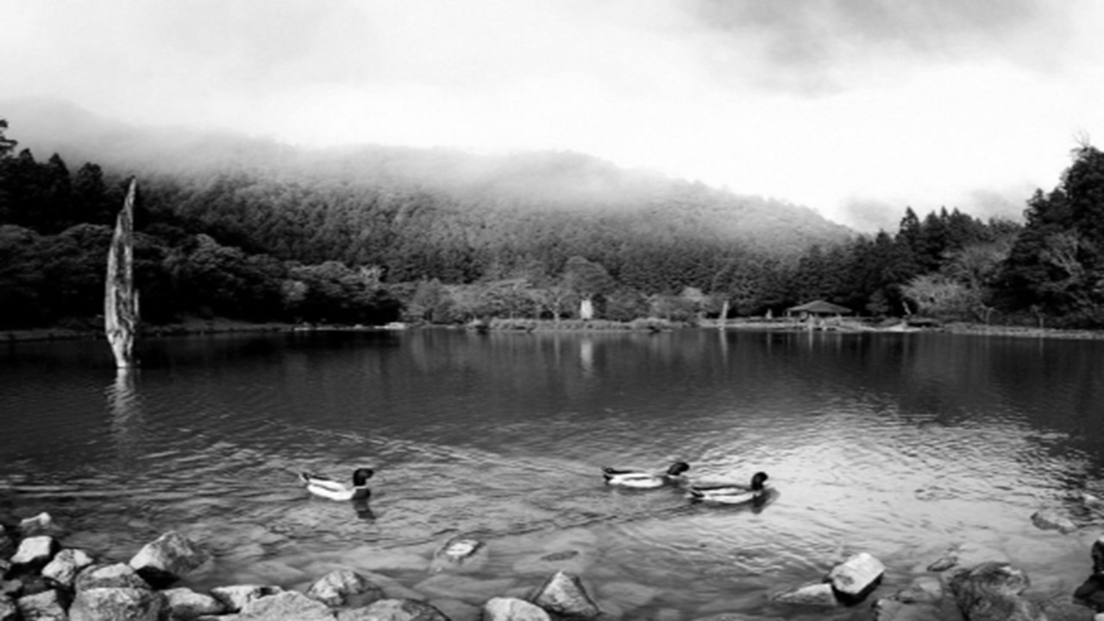
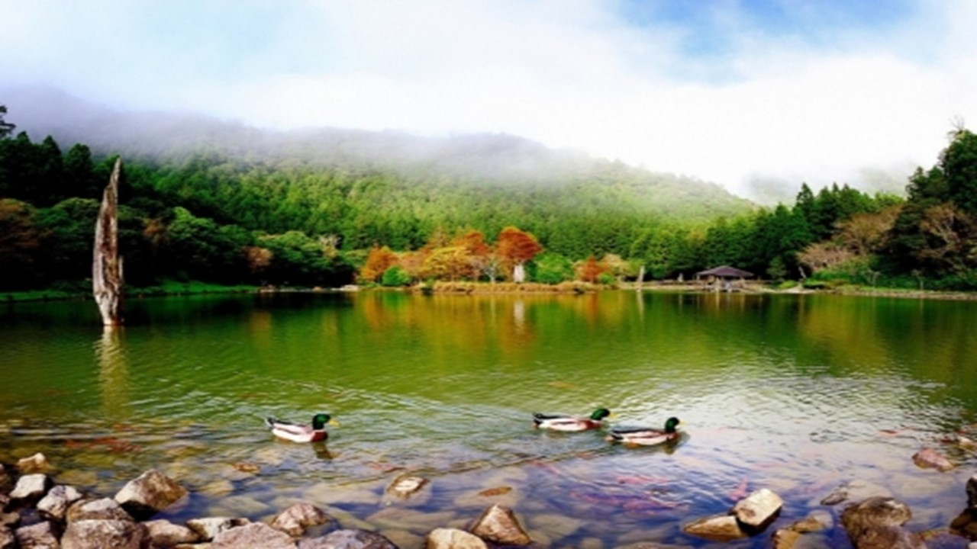
As pessoas, da mesma forma, não são eternas – quem nos dera que assim fossem.

Slide 14
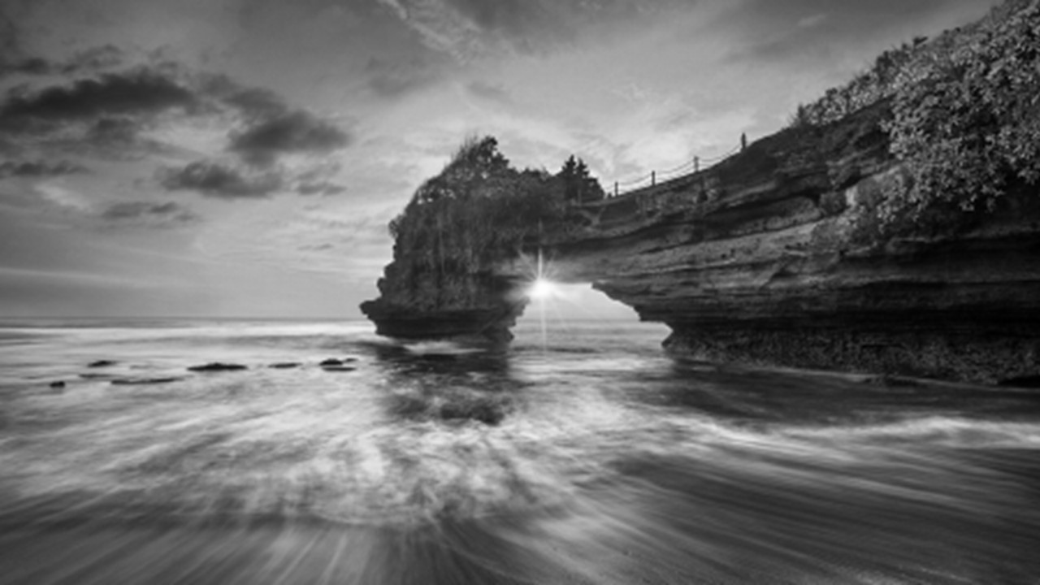
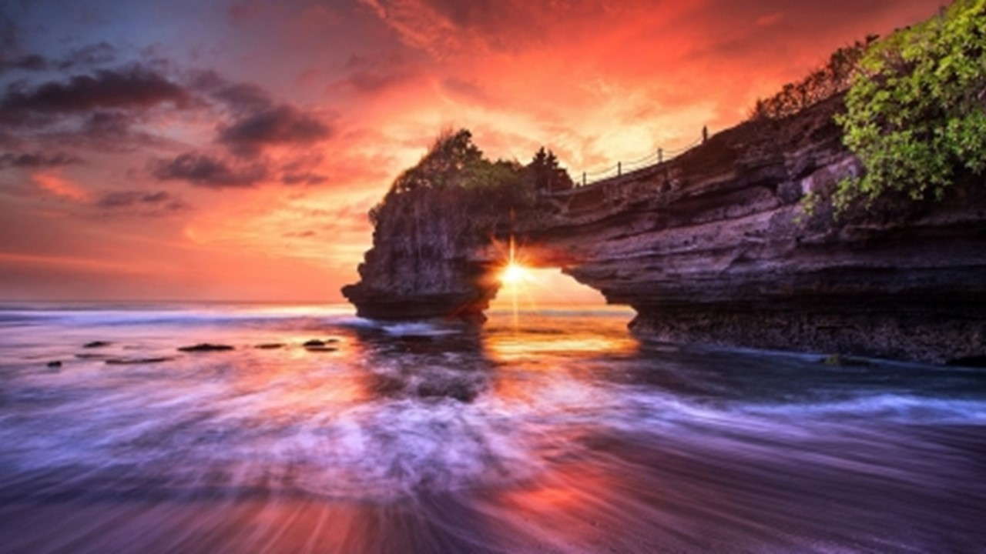
A vida tem seu ciclo e chega ao fim, às vezes serenamente, outras vezes repentina e dolorosamente.

Slide 15
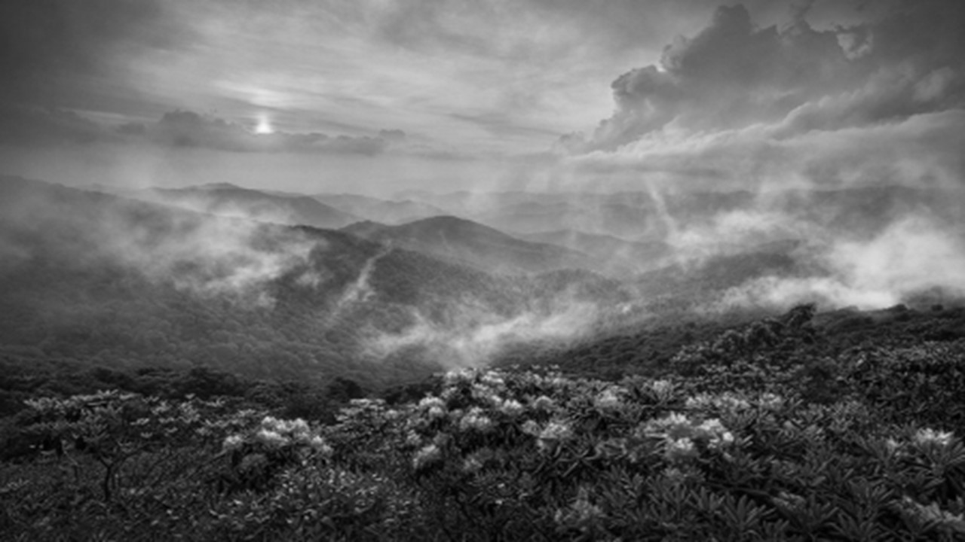
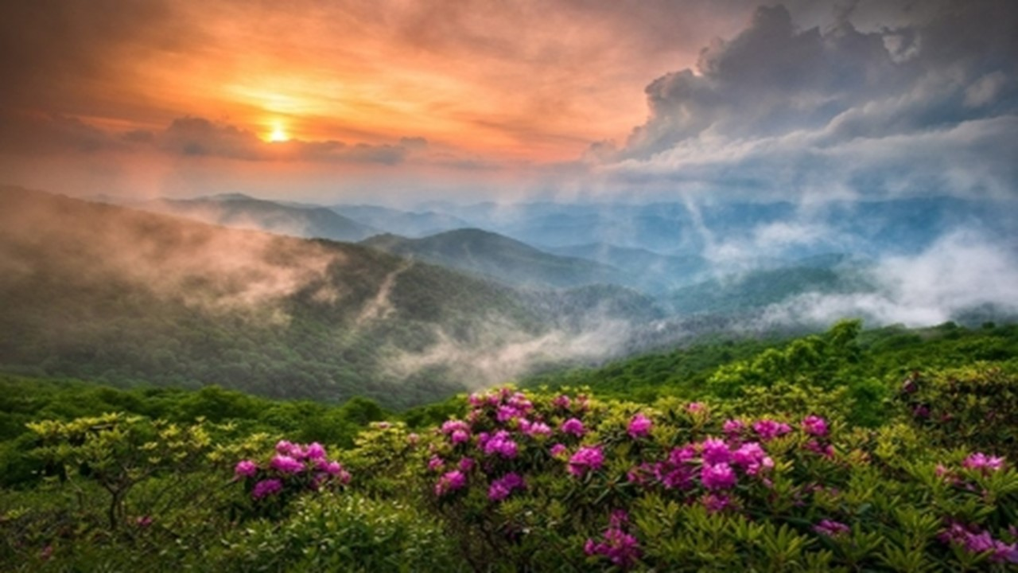
A presença das pessoas em nossas vidas também não é uma certeza perene.

Slide 16
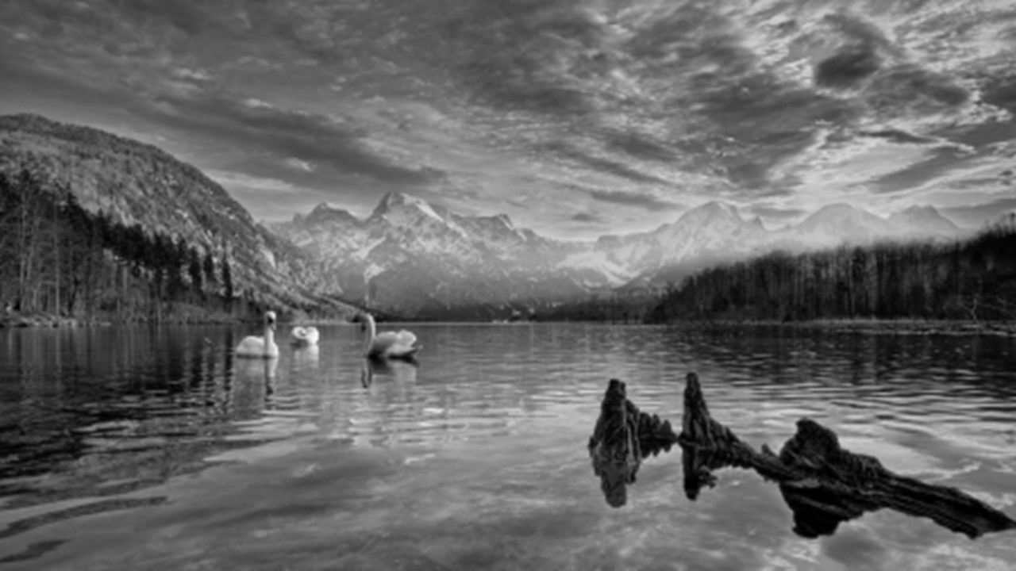
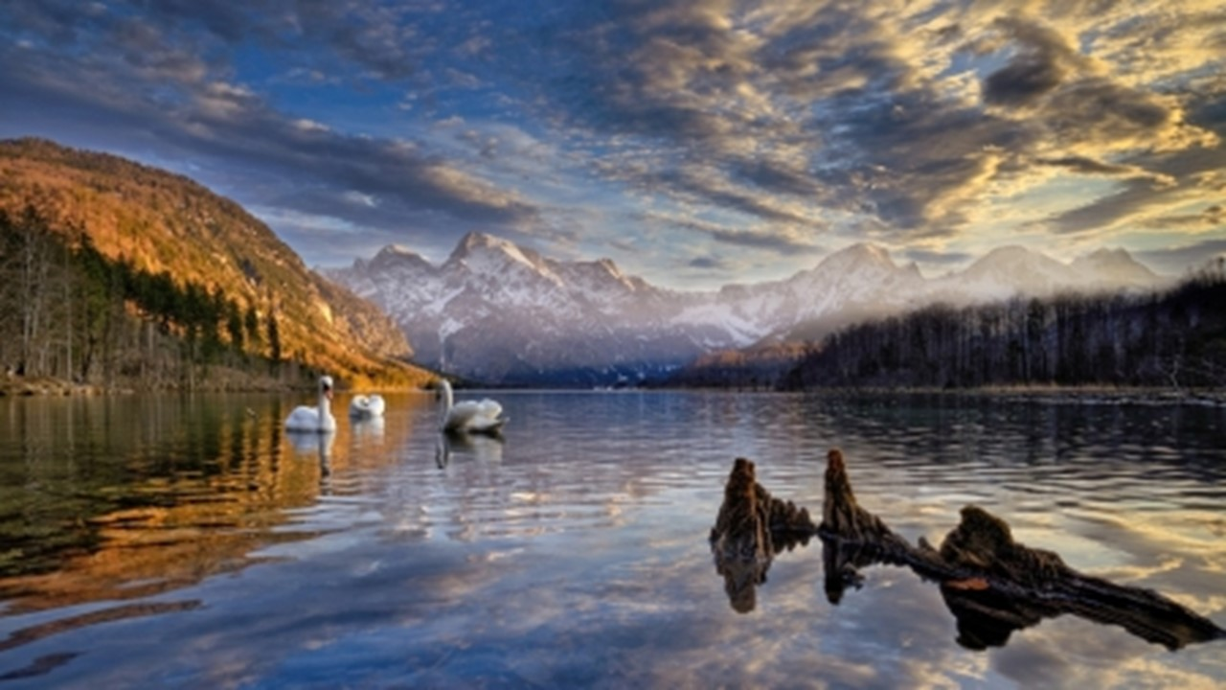
O outro vai embora, seja por um chamado da vida dele, seja por novos caminhos tomados na direção oposta, seja por erros de um, do outro ou de ambos.

Slide 17
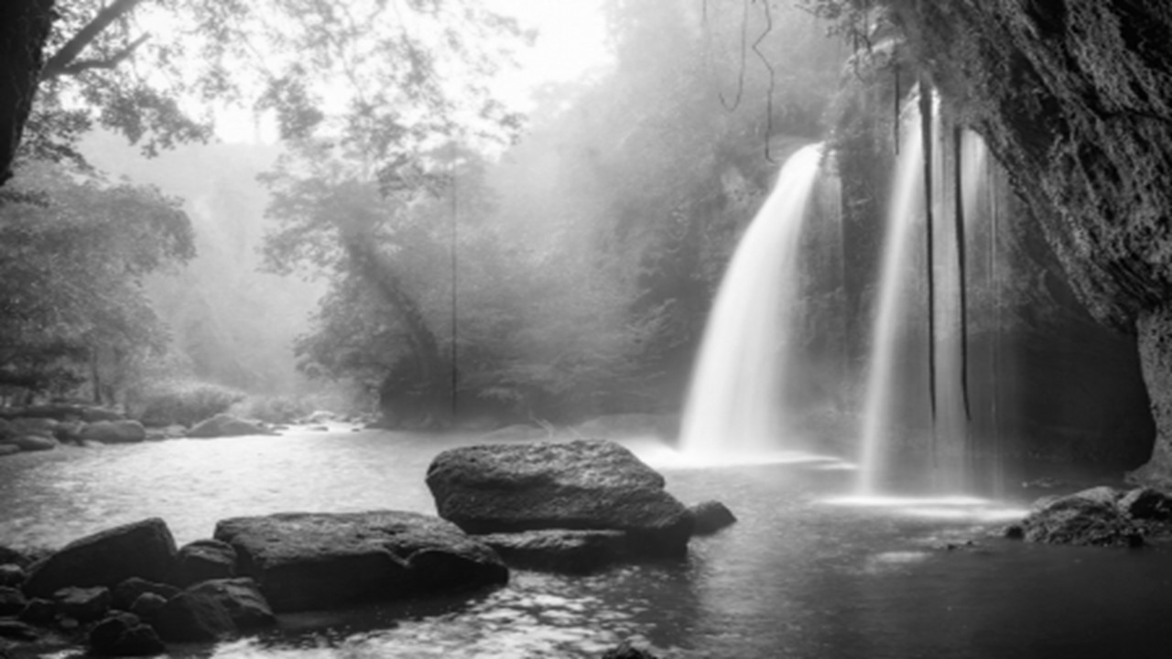
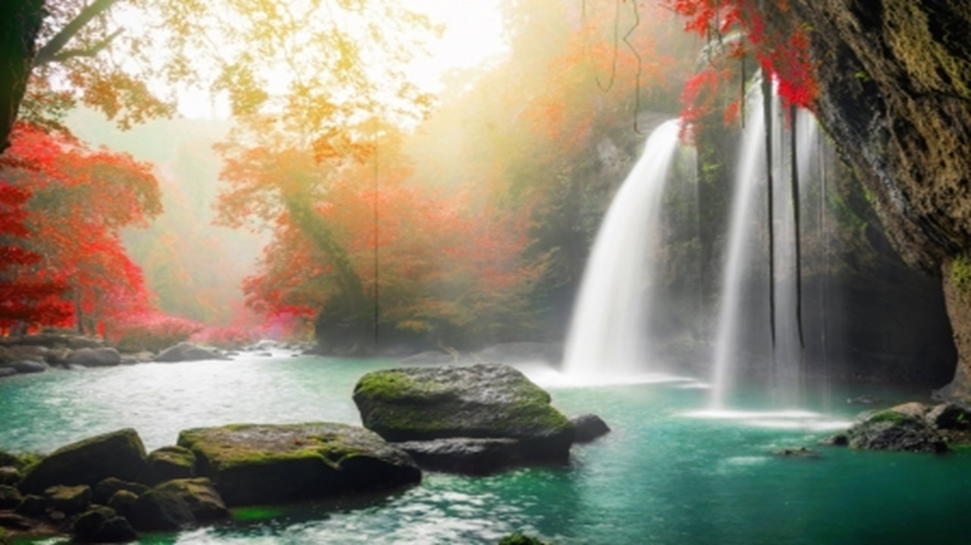
Se nada nem ninguém dura para sempre, tenhamos nós a sabedoria de cuidar do que nos faz bem, de quem nos ama, de tudo o que traz alegria para nossos corações.

Slide 18
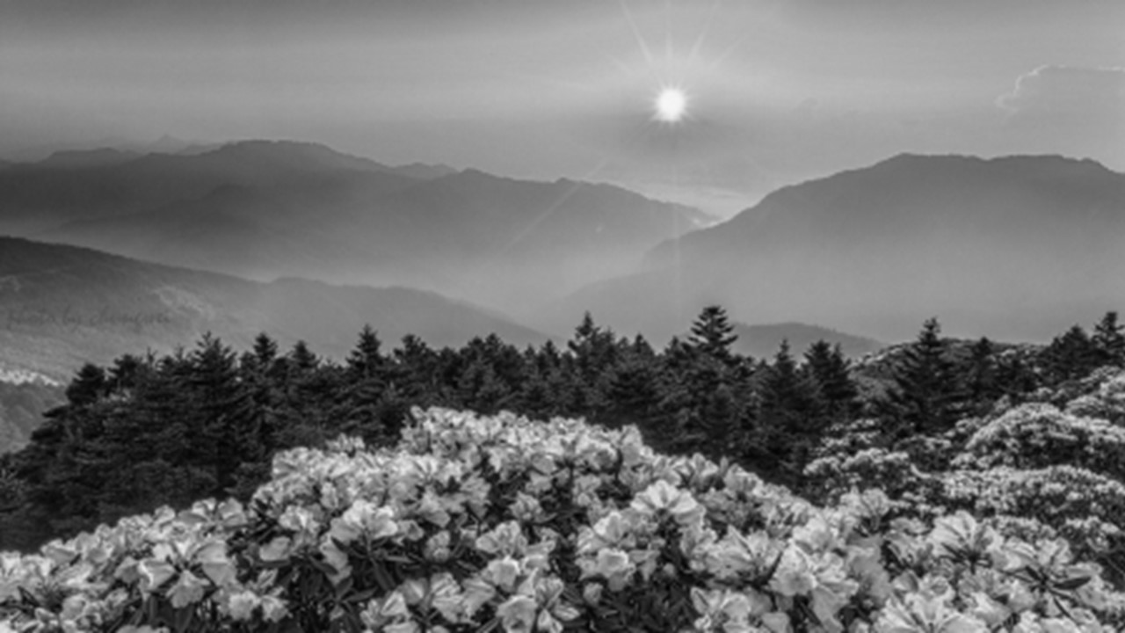
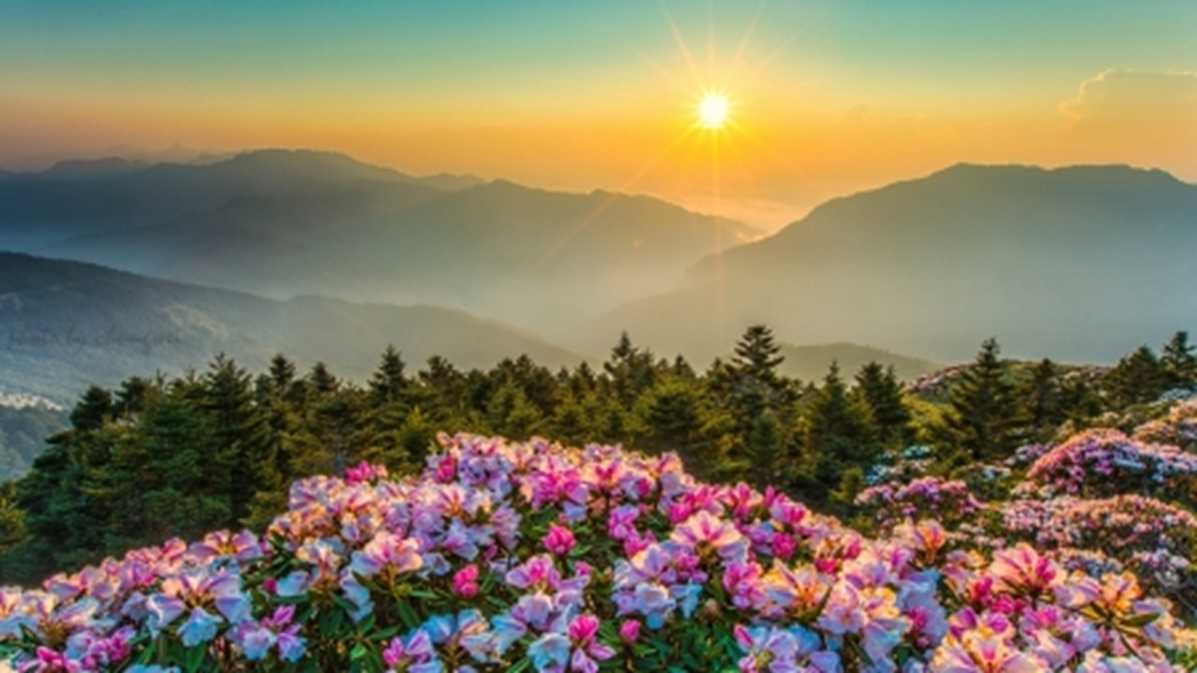
Aproveite cada momento, diga
“eu te amo”, demonstre o quanto se importa, faça com que o outro se sinta amado, abrace, beije, fique junto.

Slide 19
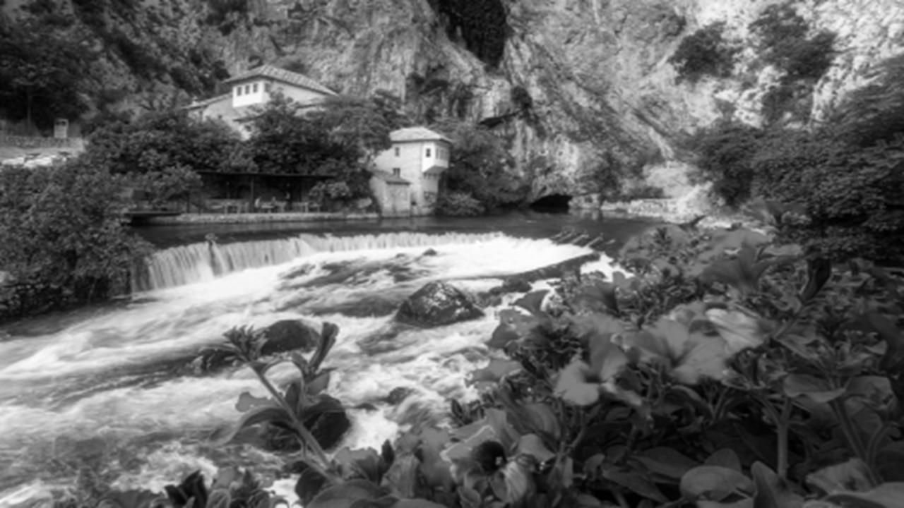
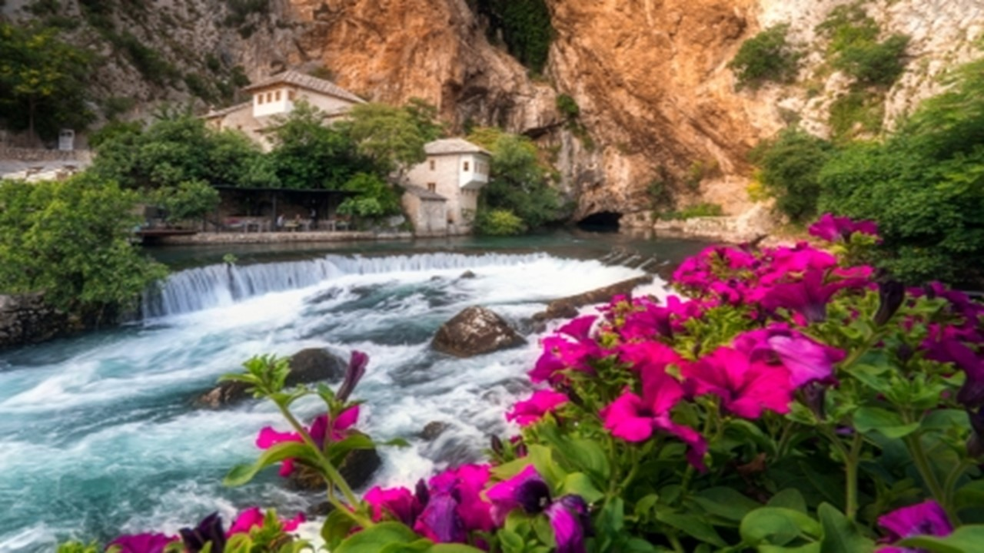
Aquilo de que cuidamos dura mais, aquilo que regamos floresce, aquilo que aproveitamos com verdade será eterno dentro de cada um de nós. É isso que importa.

Slide 20
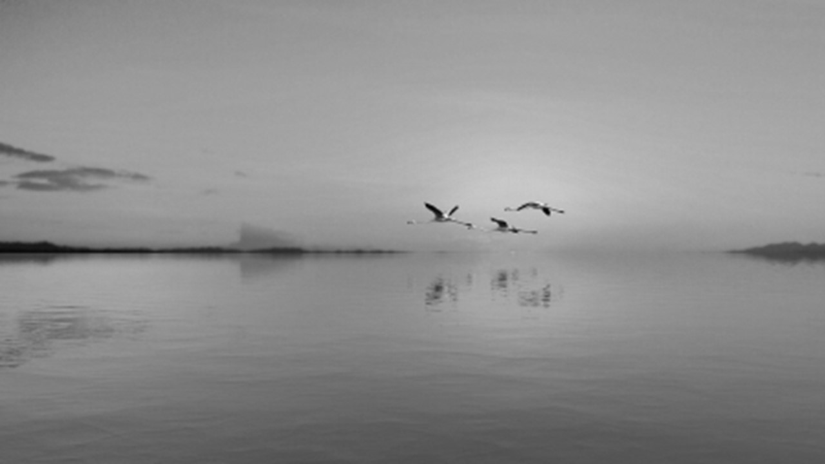
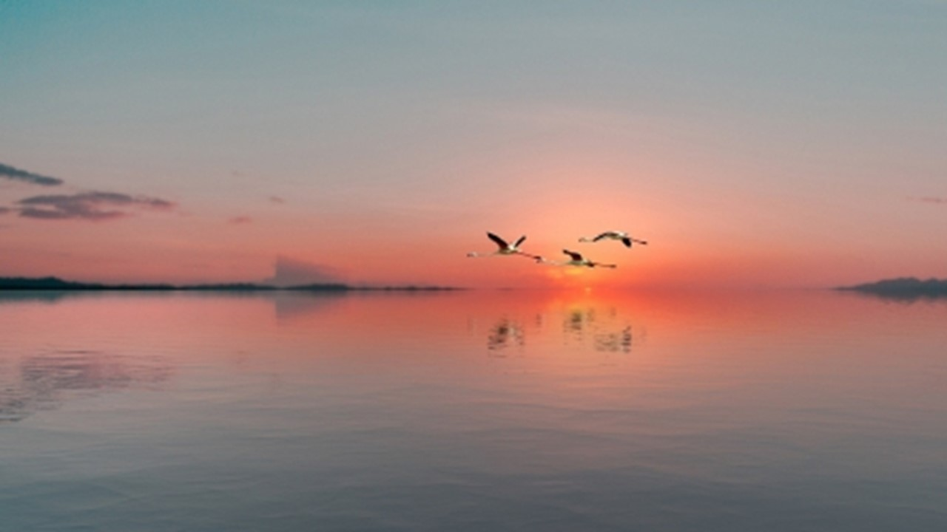
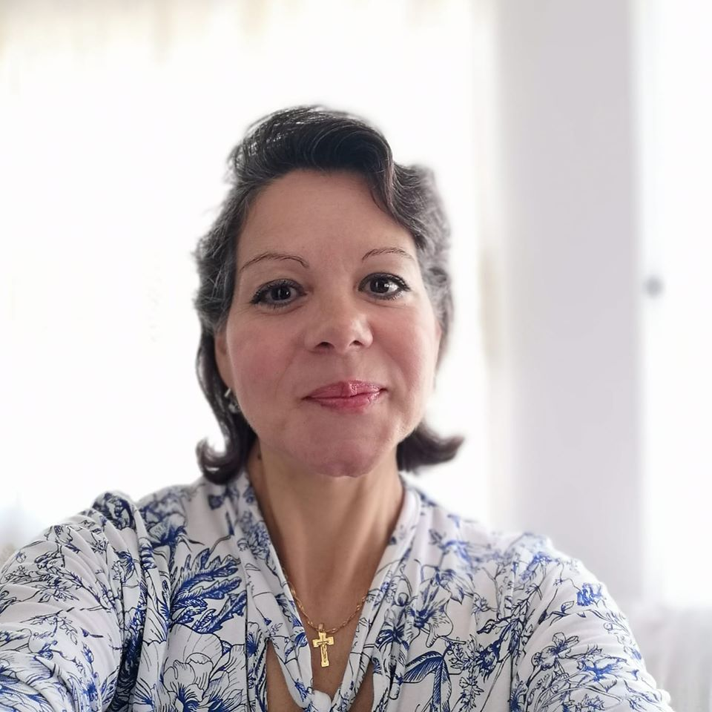
Imagens Internet
Autor do Texto: Prof. Marcel Camargo
Música:Kenny G- Sentimental
Formatação: Olga Lopes
lopesolg@gmail.com
www.facebook.com/olga.lopes.16
www.youtube.com/c/olgalopes
www.sergrasan.com

